Slide 1
Pole modélisation
Représentation spatiale des données
Philippine CHAMBAULT

Slide 2
Language: R
Librairies: sp, rgdal, raster, adehabitatHR, maptools, fields, oce, RColorBrewer, ncdf4, plotrix
Avantages: traçabilité; programmation facile et intuitive; un large panel de fonctions/packages disponibles pour visualiser et manipuler les différents objets spatiaux (rater, vecteurs…)
Inconvénients: beaucoup de lignes de codes; chronophage quand besoin d’une simple visualisation des données

Slide 3
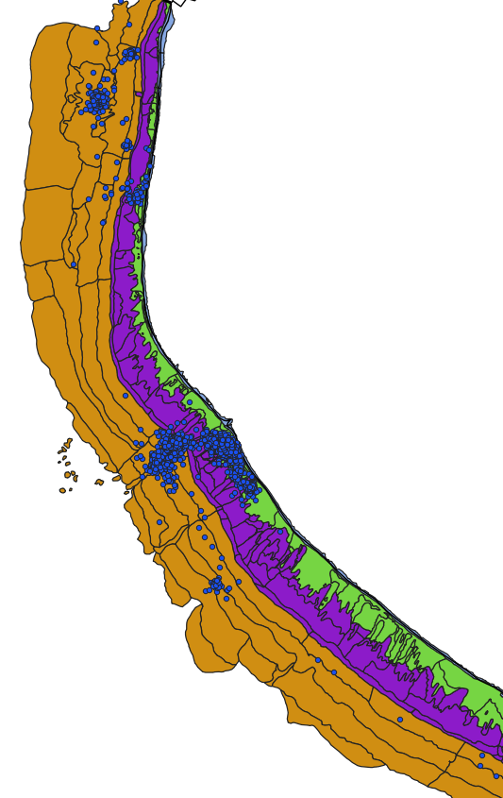
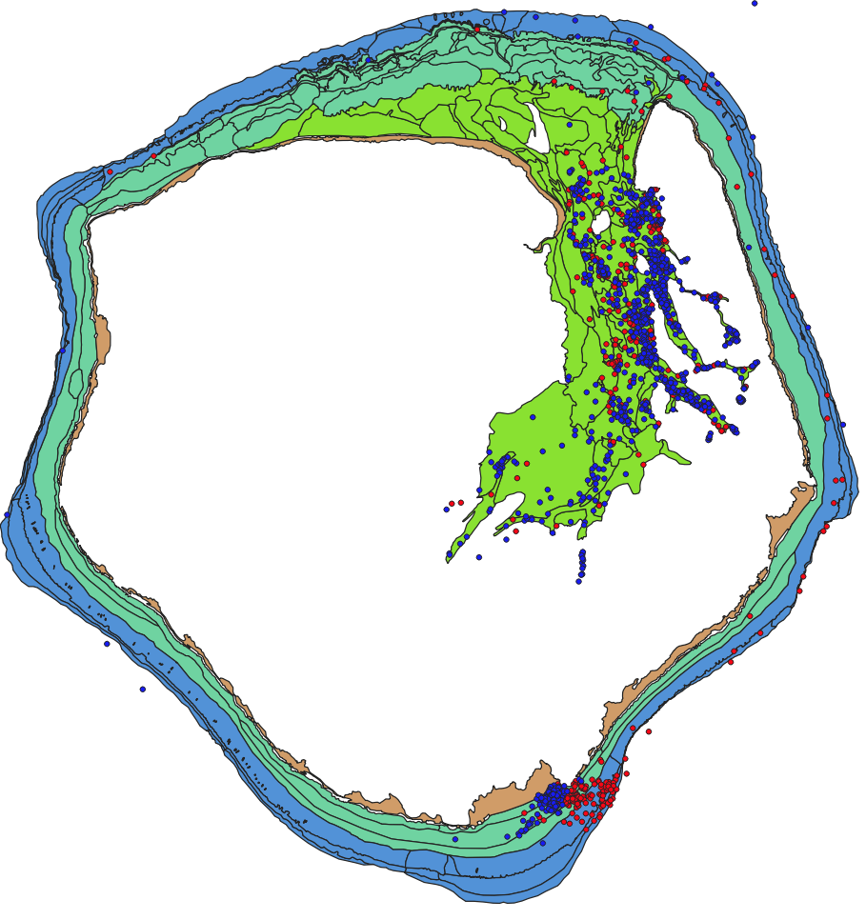
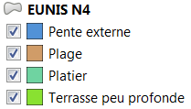
Language: Qgis
Avantages: clic-bouton, easy-friendly, visualisation rapide des données
Inconvénients: manque de traçabilité

Slide 4
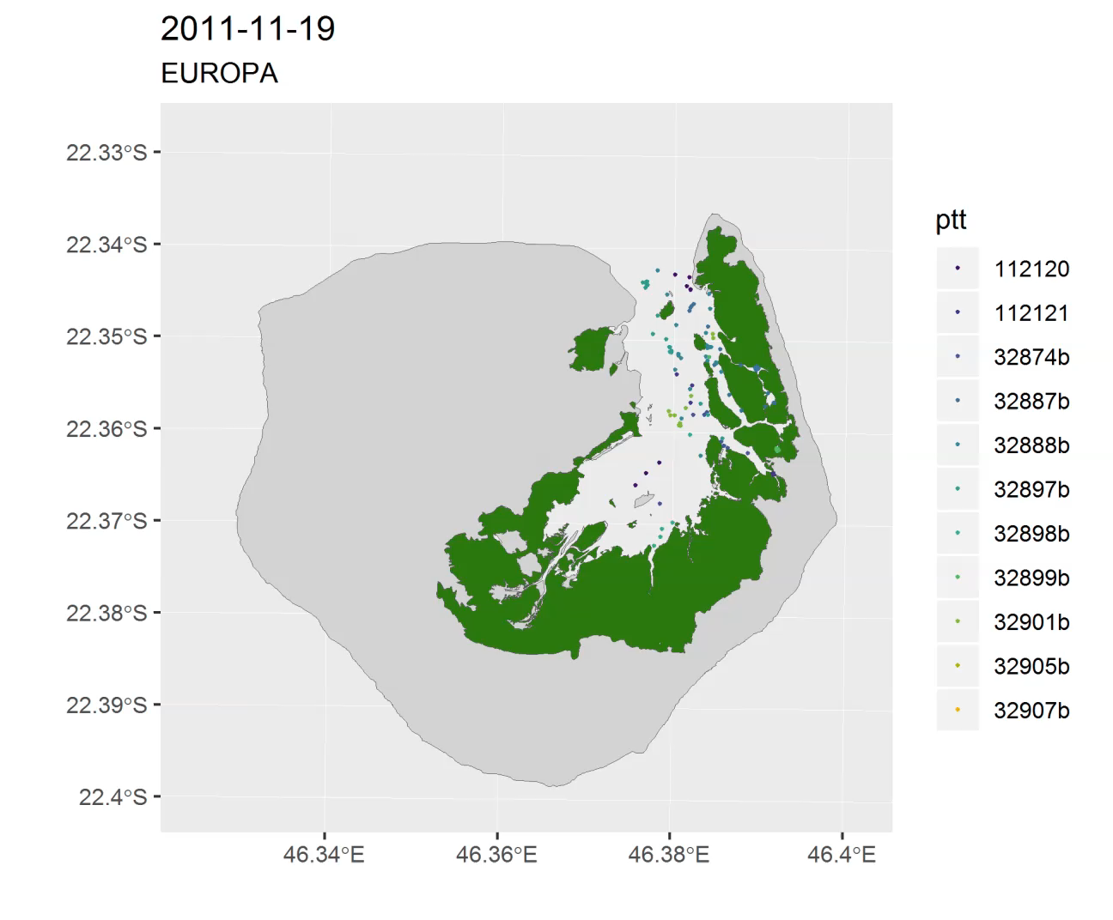
Language: R
Librairies: gganimate, ggplot2, ggspatial, gapminder, devtools, sf
Avantages: plot animé esthétique; limite les lignes de codes; utile pour de l’exploration et visualisation grand nombre de paramètres possibles
Inconvénients: plus fastidieux à coder que les packages classiques (raster, rgdal…)
Notes:
system.time{(
animated_plot <- ggplot() +
annotation_spatial(map2, size=0.1, col="lightgrey") +
layer_spatial(map2, fill="lightgrey", size=0.1) +
layer_spatial(mangrove2, fill="forestgreen", size=0.1) +
scale_alpha_continuous(na.value=0) +
geom_point(data=eur,aes(x,y,colour=ptt),size=0.2) +
scale_color_viridis_d() +
ggtitle("Green turtles' movements, {as.integer(frame_time)}",
subtitle = "EUROPA") +
transition_time(date) +
labs(title = "{frame_time}",x="",y="") +
shadow_wake(wake_length=0.1, alpha=FALSE)
)}
system.time{(
anim_save("EUR_tracks.gif",animated_plot,
fps=5,height=5,width=6,units="in",res=350,
path="C:/Users/admin/Documents/POST-DOC/2018/MARBEC/FIGURES/Tracks/Animated")
)}

